Slide 1
Identità / alterità
Differenza relazionale
Maggioranza / minoranza
Integrazione multiculturale (USA)
Assimilazione (Francia)
Subculture / disuguaglianza
Gerarchie di potere
Stratificazione sociale (classi, coscienza)

Slide 2
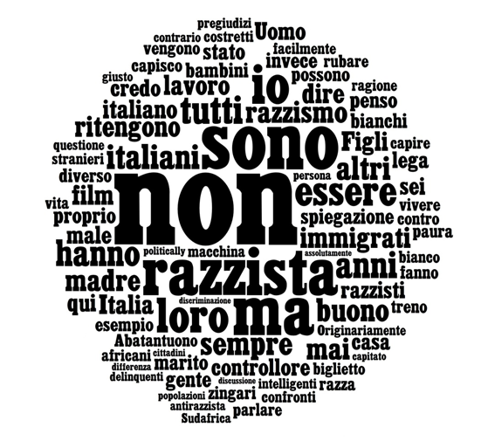

Slide 3
Identità come costruzione
Il sé come identità collettiva olistica (corpo sociale organico)
Nomi, genere, etnia, nazionalità…
Non esiste un ‘io’ e un ‘noi’ e poi le loro azioni, programmi, strategie e rivednicazioni di identità… Sia gli ‘io’ che i ‘noi’ si costruiscono nel loro fare, che consiste sia in AZIONI che RAPPRESENTAZIONI (F. Remotti 2010)
Persona :
ciclo di vita
Individuo occidentale = unicum + relazionalità strutturale
‘dividuo’ (Melanesia): relazionalità processuale
“microsmi sociali, luoghi plurali e compositi dove convergono le relazione che le producono” (M. Strathern 1988)

Slide 4
Strumenti identitari
Famiglia
Sesso
Età
Etnia
Classe sociale
…..
Identità e appartenenza
Identità positiva / negativa
Maschile / femminile
Etnia / etnicità
Memoria + immaginazione
Processi relazionali, non contenuti!

Slide 5
Identità fu/inzionale
E.Goffman
CCCS – Birmigham
Ruoli e aspettative
Arena culturale e politica
Agency e resistenza
Identità come ‘costruzioni’ di carattere processuale, discontinuo, inventato e contrattuale.

Slide 6
Etnia = “tribù”, popolo “primitivo”
Decostruire
Essenze e naturalizzazioni
Omogeneità
Contenitori etnici

Slide 7
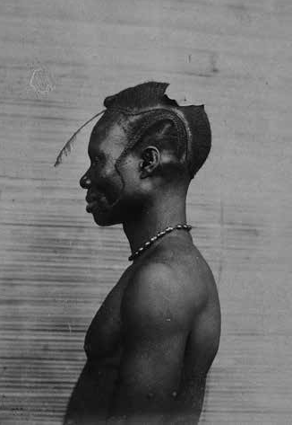
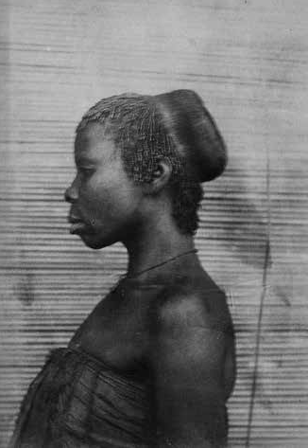
Tipi batecheche, G. Di Brazzà 1883

Slide 8
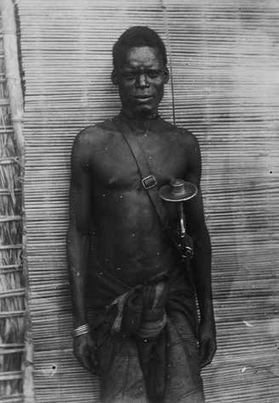
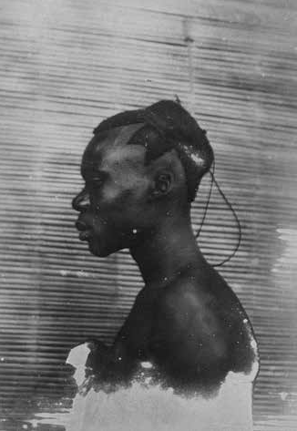

Slide 9
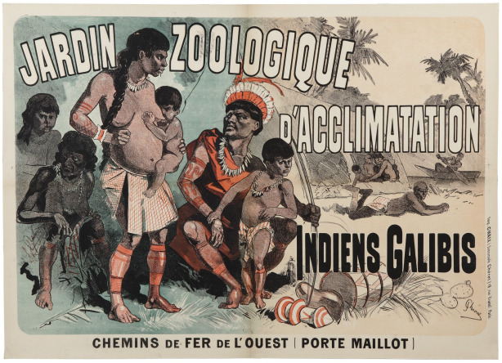
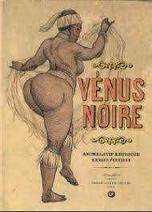

Slide 10
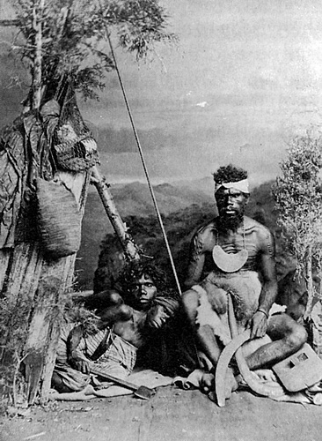
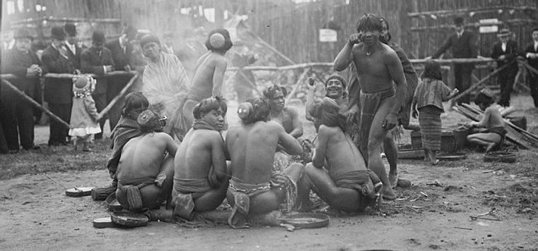
Aborigines, 1870

Slide 11
Etnia come fatto politico
Max Weber (1922): etnie sono “nazioni senza stato”
Scuola di Chicago: immigrati con elementi culturali distintivi ➔ melting pot
Scuola di Manchester: Africa urbana, etnia con fz. di orientamento cognitivo e organizzativo (Mitchell 1956)

Slide 12
Approccio interazionista: confine etnico
Gruppo etnico come prodotto di un processo di organizzazione sociale e politica della differenza culturale
Il confine TRA gruppi è generativo dei gruppi etnici
Rapporti politici endo/eso-geni + autodefinizione
➔appartenenza e ascrizione al gruppo etnico

Slide 13
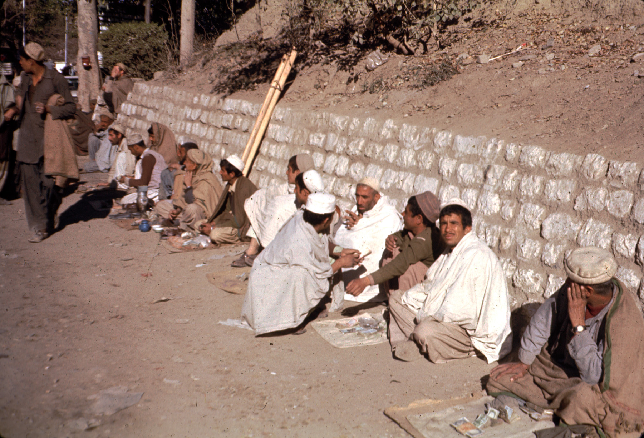
Zone liminali : frontiere

Slide 14
Modello generativo (F.Barth, Ethnic groups and Boundaries, 1969)
norme sociali introiettate
scelta e strategia
Nuovo standard comportamentale
Modello dinamico
- Confine fluido e strategico, zona liminale (communitas)
- Etnicità come fenomeno multi-dimensionale e intermittente

